Slide 1

动车组线路特征数据在PHM系统中整合应用 建设方案及原型设计
2019年12月
Notes:
线路特征数据和交路与开行信息在PHM系统中整合应用

Slide 2
项目的总体目标
1
线路、交路、开行、天气数据与列车运行数据集合与存储
2
线路特征数据的关联查询
3
线路特征数据与PHM事件关联分析
4
线路特征数据与MRO故障关联分析
5
线路特征数据与列车运行数据关联分析
6
重点线路列车监控（西成客专长坡道专题）

Slide 3




1 线路、交路、开行、天气数据与列车运行数据集成与存储
PHM大数据平台
MRO
DM层数据
开行数据
交路数据
DW层数据
数据融合
程序
线路定位数据
处理程序
ETL程序
ODS层数据
网络爬虫/接口程序
工务数据
电务数据
信号数据
线路数据导入程序

Slide 4
1 线路、交路、开行、天气数据与列车运行数据集成与存储
PHM大数据平台
MRO
DM层数据
开行数据
交路数据
DW层数据
数据融合
程序
线路定位数据
处理程序
ETL程序
ODS层数据
网络爬虫/接口程序
工务数据
电务数据
信号数据
线路数据导入程序

Slide 5
PHM大数据平台
MRO
DM层数据
开行数据
交路数据
DW层数据
数据融合
程序
线路定位数据
处理程序
ETL程序
ODS层数据
网络爬虫/接口程序
工务数据
电务数据
信号数据
线路数据导入程序

Slide 6
1.1基础线路定位数据获取过程
线路卫星定位信息，是实现现有列车状态数据与线路特征数据关联的纽带，利用现有具体线路上列车WTD数据，可精确回归出线路GPS定位信息。
线路数据集选取
选定线路
选定车次、时间
选定列号、时间
线路初始定位信息数据集
{里程、GPS}
数据集构造
初步清洗
线路断面
径向剔除
线路纵向
异常数据清理
{里程、GPS}集
线路卫星定位
数据集
线路按
5米分段
分段内最小二乘
直线拟合中心线
分段内定位信息
按米重整
精确线路
卫星定位数据
WTD数据与
线路特征数据关联
单个WTD数据
GPS误差修正
修正GPS数据
映射线路位置
WTD数据与
线路数据关联

Slide 7
1.2自然环境数据精准获取
1、建议购买自然环境数据，与数据供应商建立接口，定时获取自然环境数据（1个小时获取一次），保证了数据的准确性。
2、网络爬虫方式获取自然环境数据，需开发网络爬虫程序，存在的风险是无法保证获取的数据的准确性，如果爬取的网站禁止爬取则会导致数据获取不到，校验与维护工作量较大。
3、自然环境数据包括：气压、温度、PM2.5、风速、风向、风级、天气（雨雪、雷电、冰雹）、未来24小时的信息。
购买服务
接口程序
Hbase
网络爬虫
网络爬虫
Hbase

Slide 8
1.3 多源数据之间的相互关联
线路特征数据表
线路编号
气象数据表
里程标
PHM事件表
线路数据
行政区划名称
线路基础定位表
事件ID
GPS转行政
区划程序
事件类型
天气数据
线路编号
事件发生时间
里程标
事件发生时GPS
GPS数据
事件发生时里程
MRO故障表
事件详细数据
线路编号
故障单号
故障分类

Slide 9
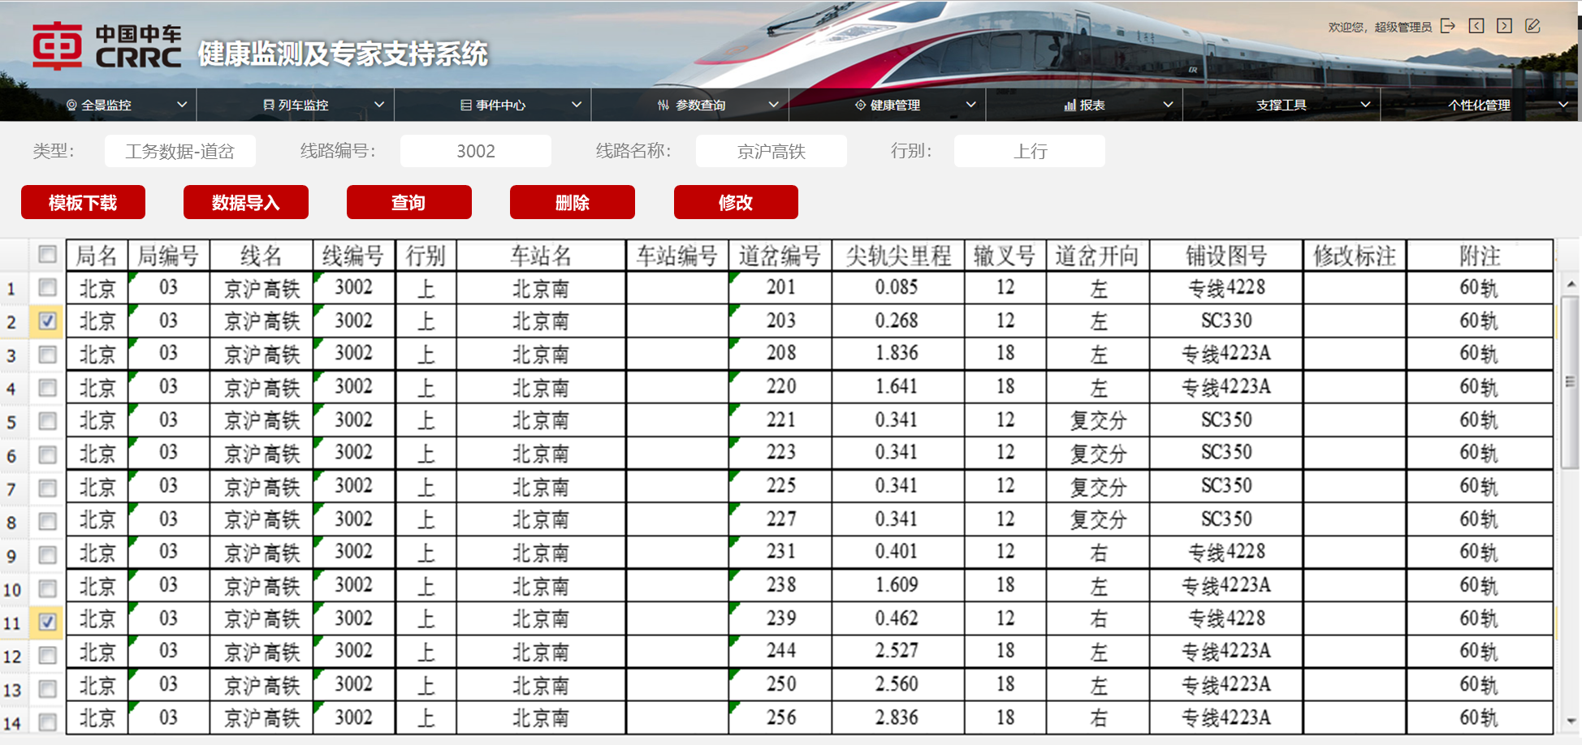
2 线路特征数据管理-主界面
开发线路特征数据管理功能，提供模板下载、数据上传、查询、修改和删除操作等操作，为后续线路特征数据录入提供支撑，此功能建议只为指定的业务人员或系统管理员开放。同时提供数据管理记录功能，详细记录数据导入、修改、删除等操作信息。

Slide 10
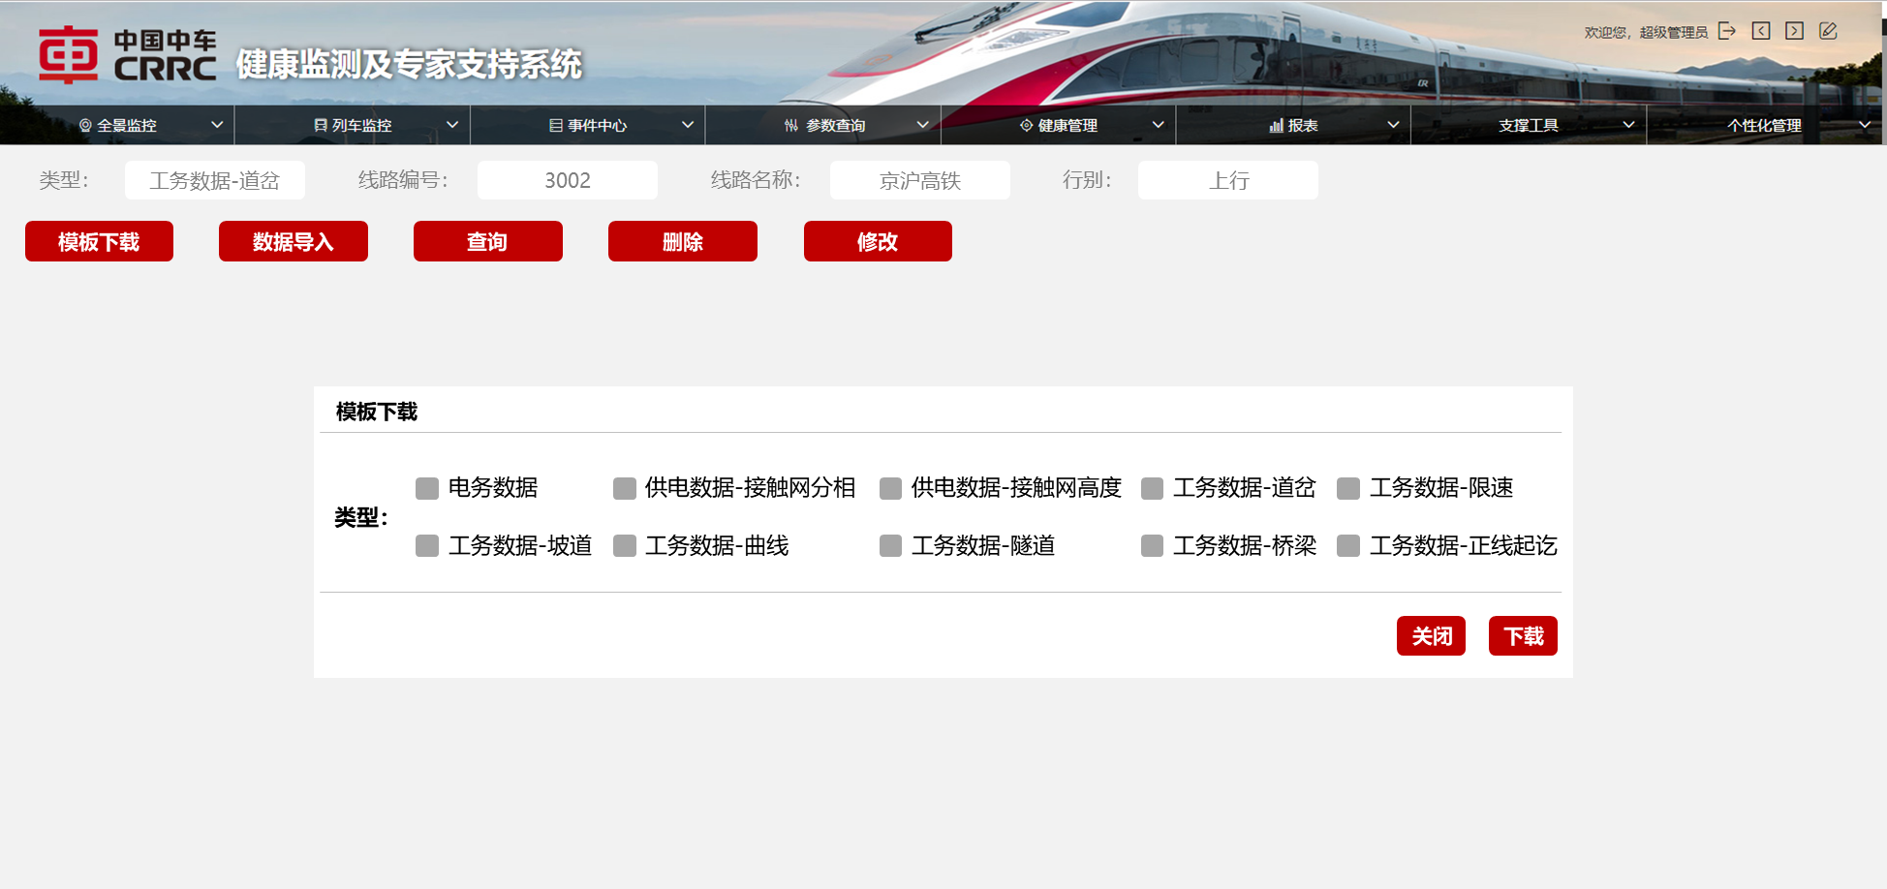
2.1 线路特征数据管理-模板下载界面

Slide 11

2.1 线路特征数据管理-数据导入界面

Slide 12
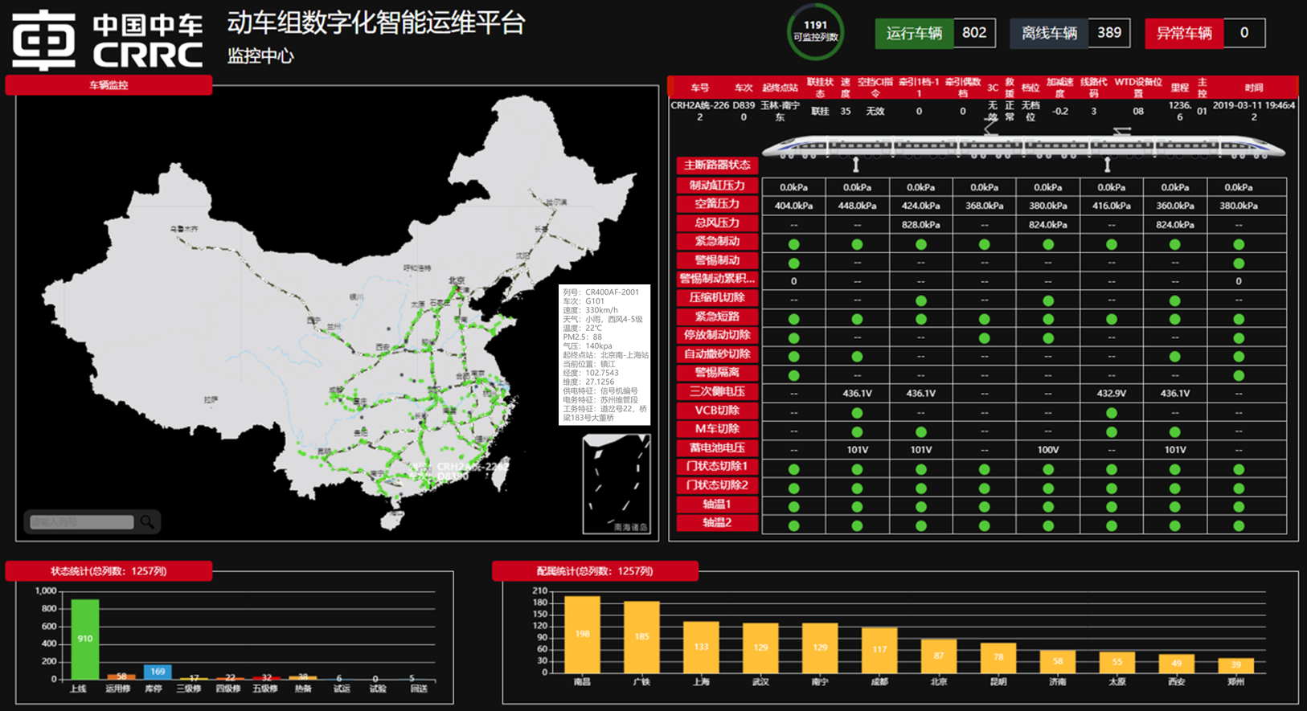
2.2 线路特征数据展示应用-大屏首页
开发线路特征数据展示应用功能，包括大屏首页、线路特征数据查询、事件详情关联展示

Slide 13
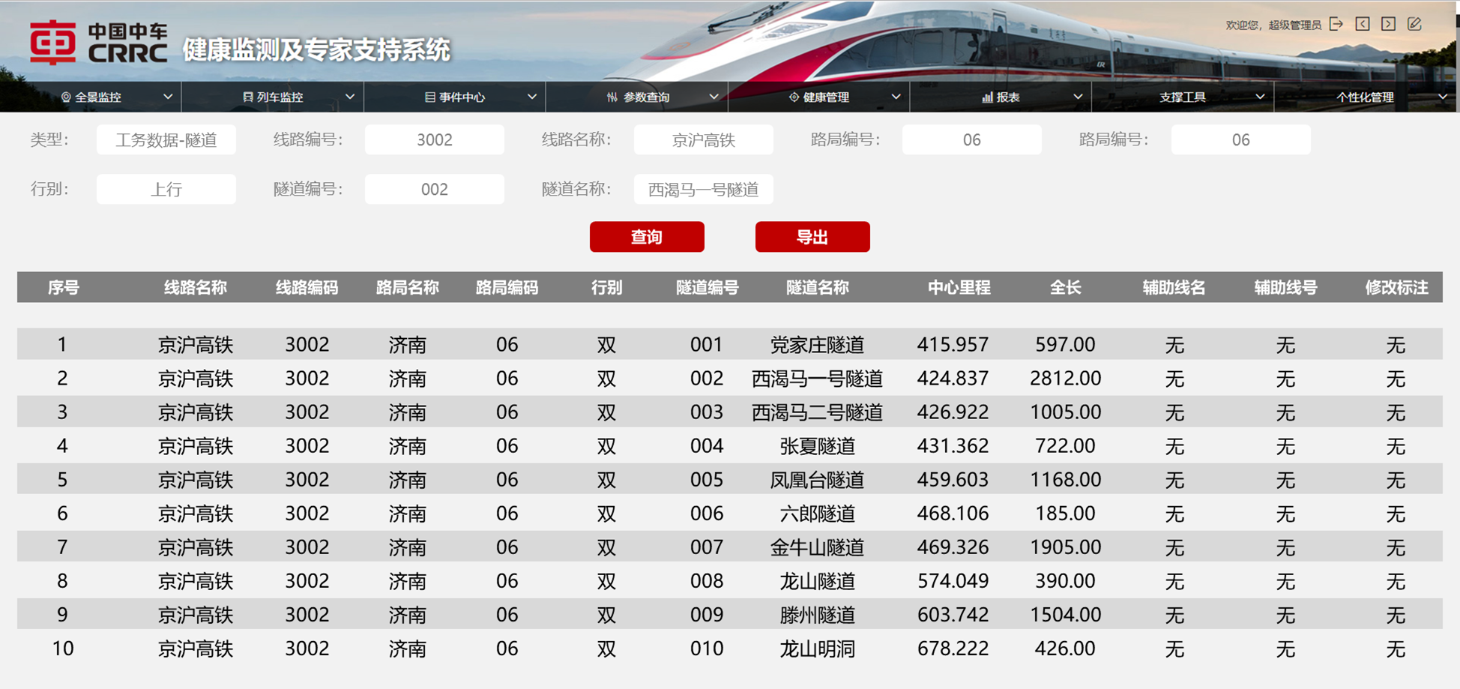
2.3 线路特征数据展示应用-线路特征数据查询

Slide 14
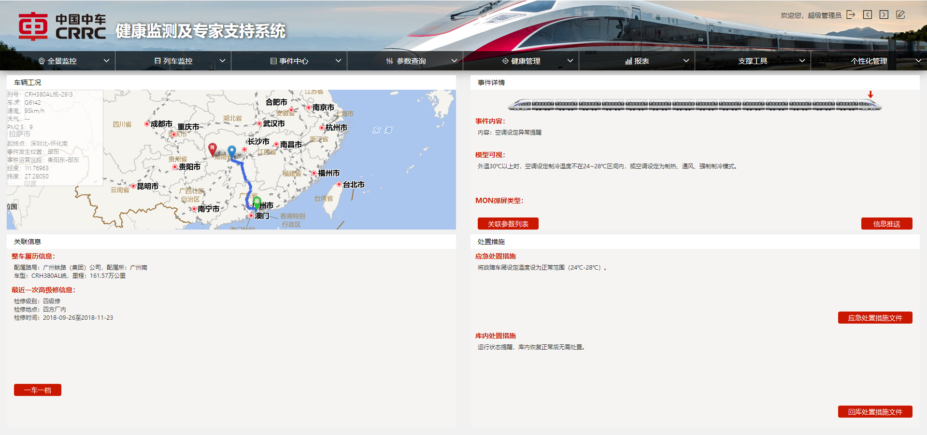
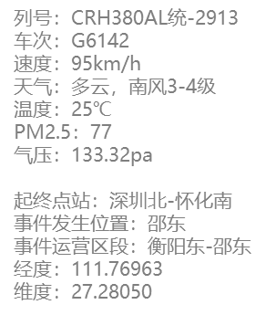
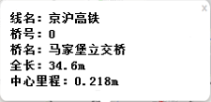
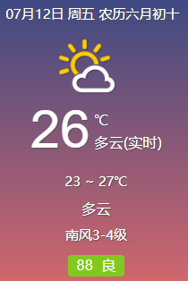
2.4 线路特征数据展示应用-事件关联应用

Slide 15
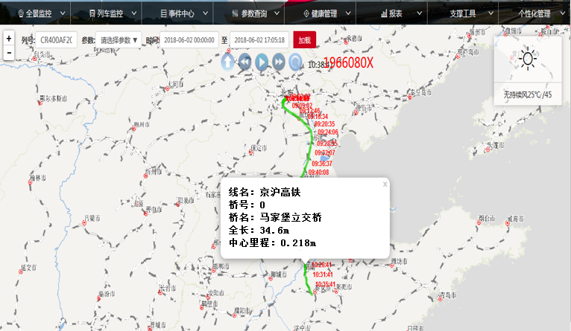
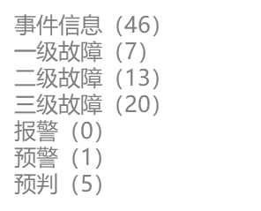
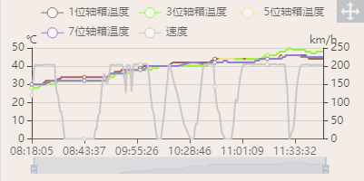
2.5 线路特征数据展示应用-运行状态回放

Slide 16
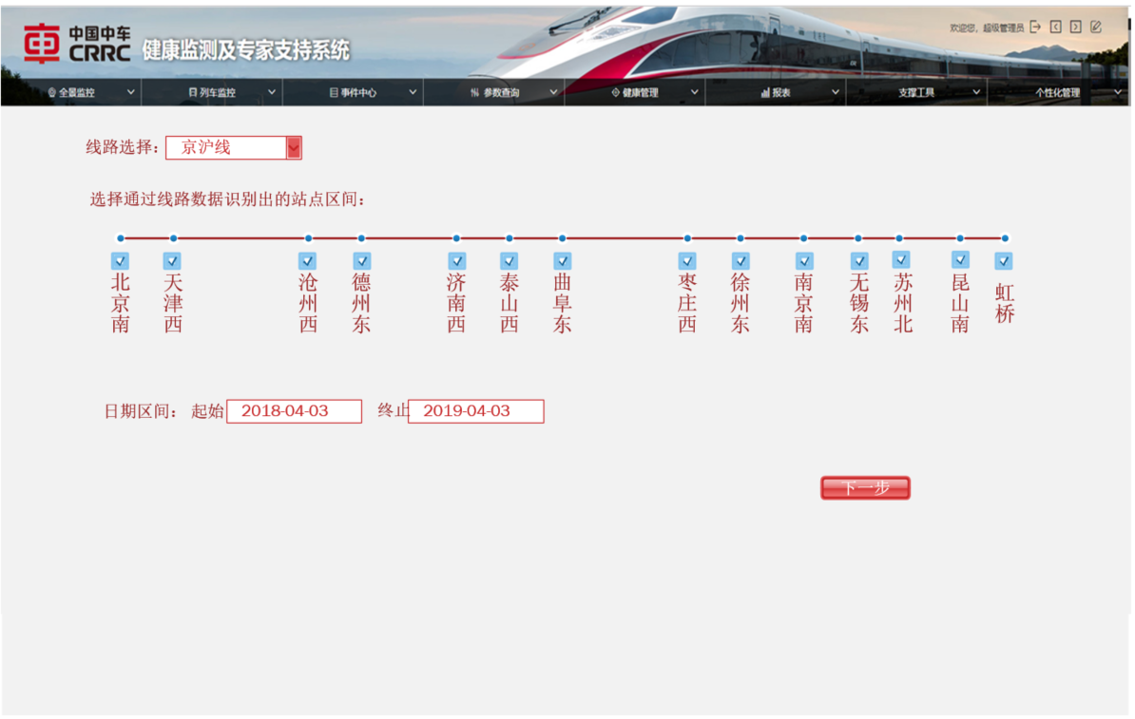
2.1 线路定位数据生成

Slide 17
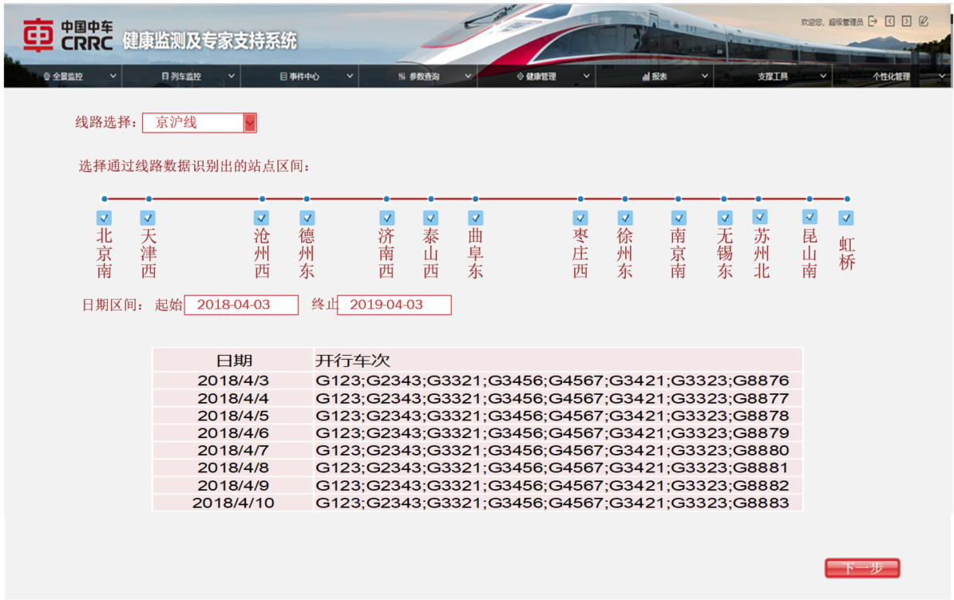
2.1 线路定位数据生成

Slide 18
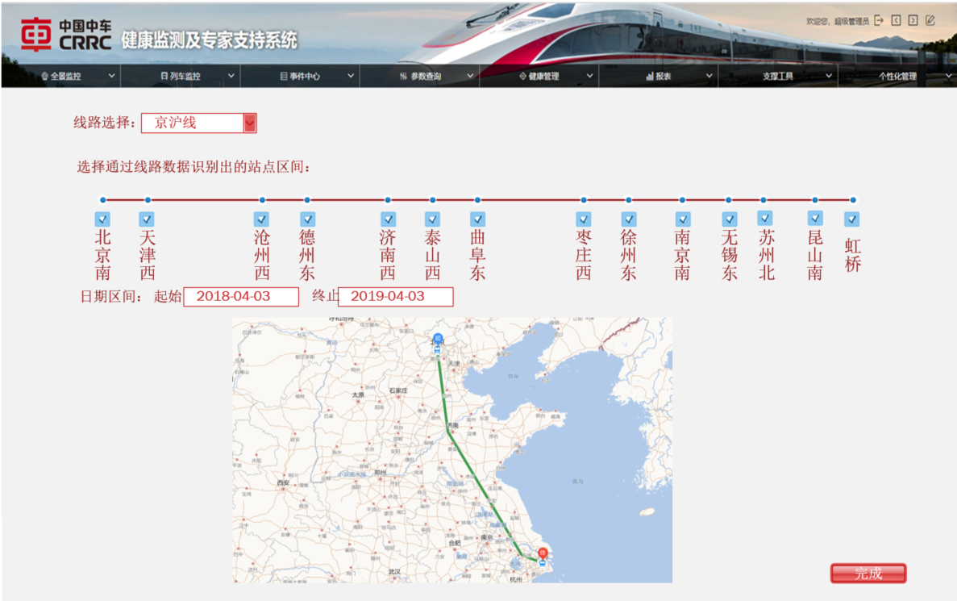
2.1 线路定位数据生成

Slide 19
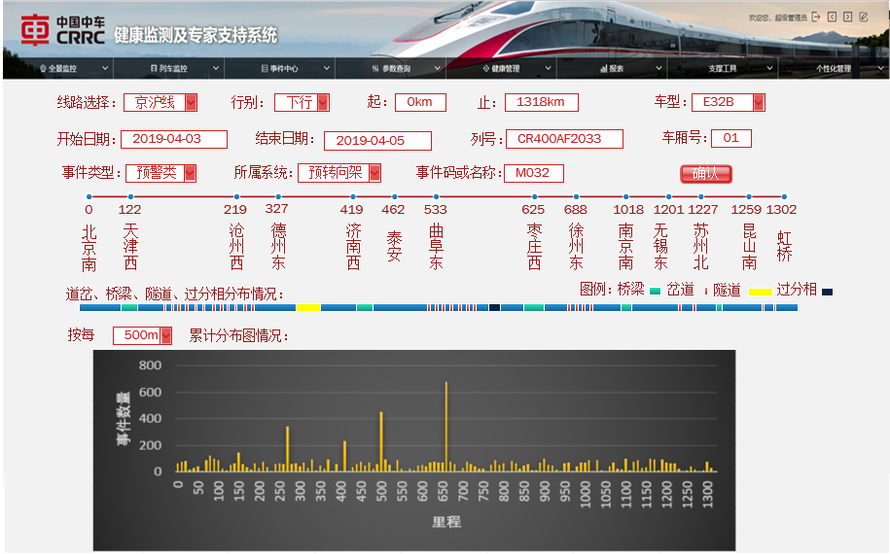
3 PHM系统事件与线路特征数据关联分析-线路级

Slide 20
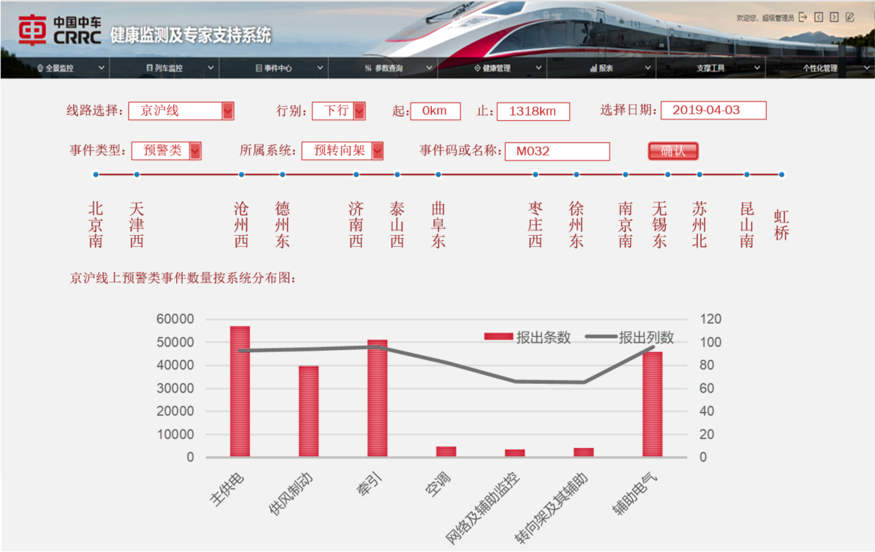
3 PHM系统事件与线路特征数据关联分析

Slide 21
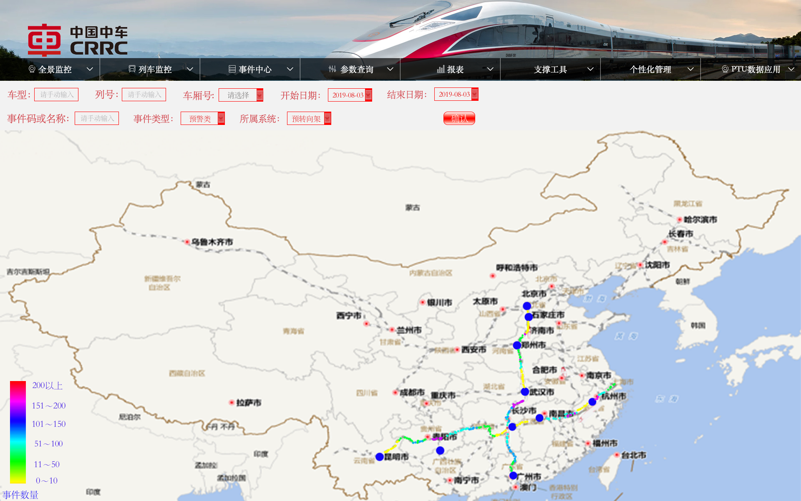
3 PHM系统事件与线路特征数据关联分析-线网级
其次，确定列号。线网级别查询

Slide 22
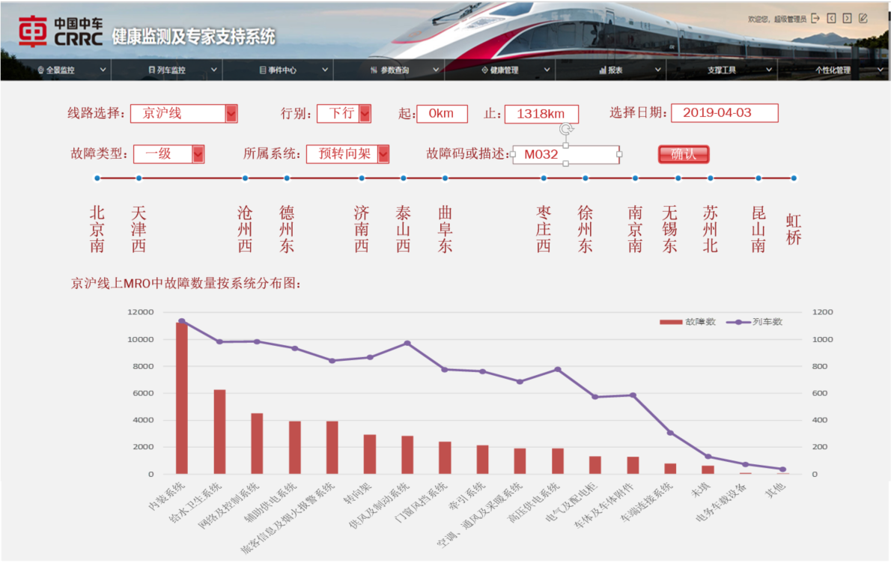
4 MRO系统中故障与线路特征数据关联分析

Slide 23
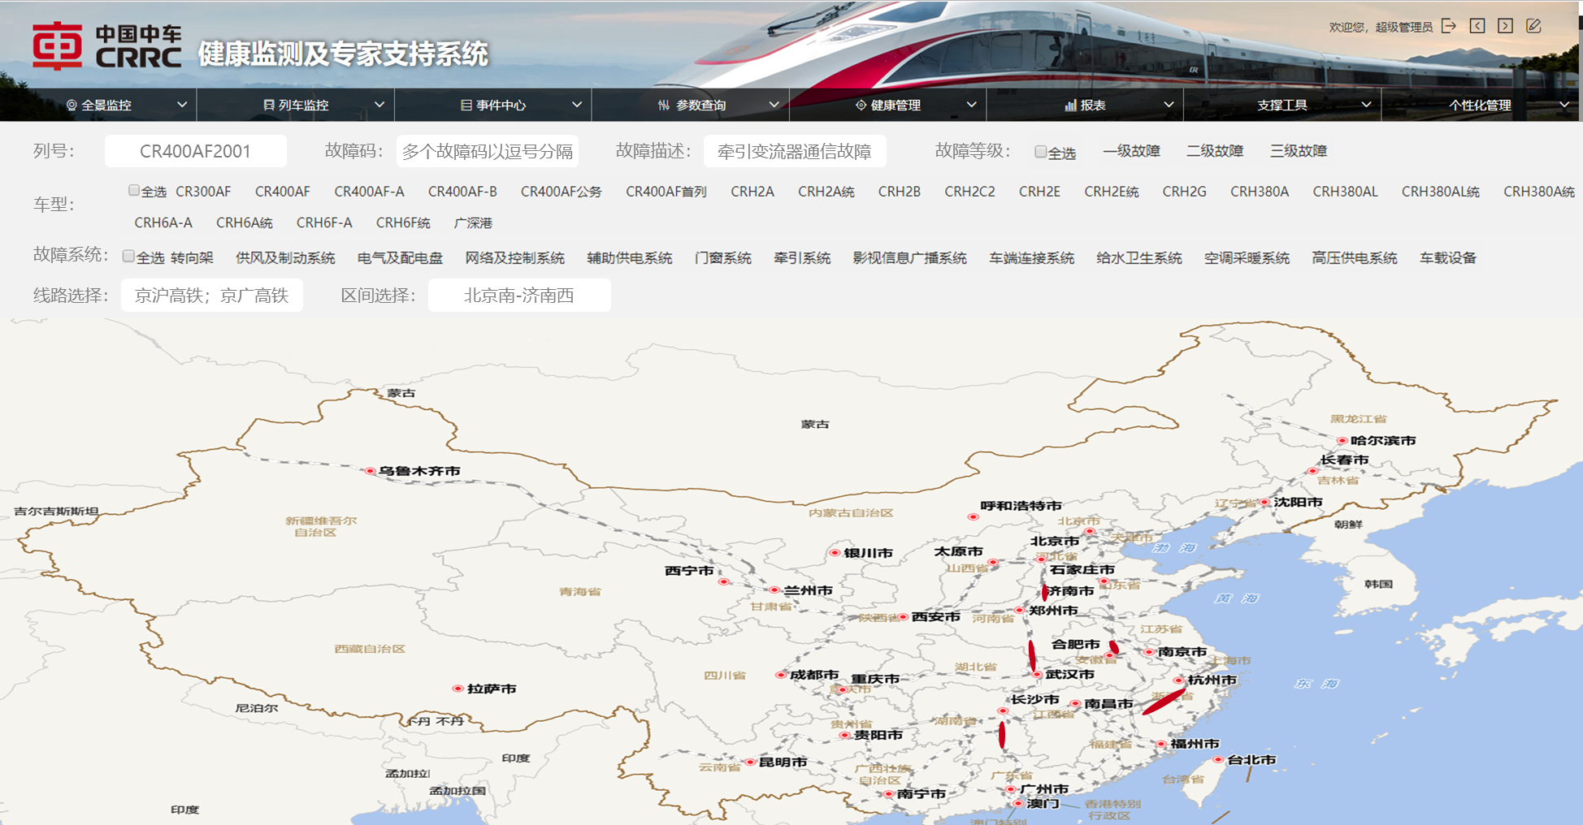
4 MRO故障与线路特征数据关联分析-热力图

Slide 24
5 轴承温度与线路特征数据关联分析
基于线路、天气、车辆状态的动态阈值轴温预判模型
列车实际运行过程中，线路特征及外部自然环境与轴温有着很强的相关性，因此故障预测模型的建立必须充分地考虑到这些因素。构建基于列车运行环境和列车状的动态轴温阈值极为必要。
工务数据（道岔、桥梁、隧道…）
天气数据（气温、湿度、风速、pm2.5）
车辆状态数据（列号、轴温、速度、里程、
转速、载客量）
线路定位基础数据
……
跨专业、多维度
数据融合
构建动态预警阈值
预测模型
现有轴温预警模型

Slide 25
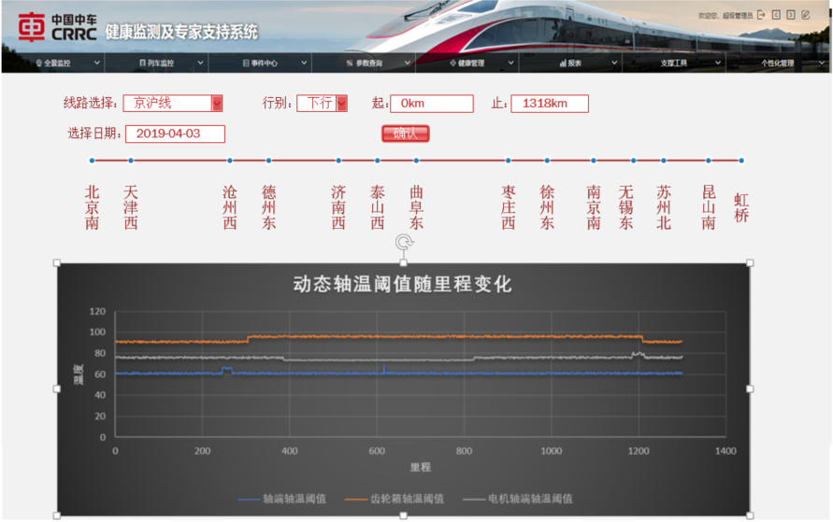
5.1 基于线路、天气、车辆状态的动态阈值轴温预判模型：输出界面

Slide 26
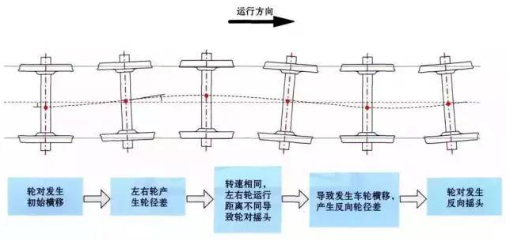
5.2基于天气、线路数据的线路上转向架蛇行失稳倾向预测建模
结合车载失稳预警报警数据、线路特征数据对易出现蛇行失稳的路段进行识别，构建线路蛇行失稳诊模型
线路因素导致蛇行失稳的原因：轮对外缘与轨道间隙、轮对踏面锥度
速度、车轮转速、空簧压力、横向指标、垂向指标、纵向指标
转弯半径
里程位置
公里标位置
坡度
GPS坐标
转向架失稳
线路转向架失稳倾向
诊断和预测
标记转向架
失稳时的特征量
转向架失稳-1轴限速 横向平稳性报警
转向架失稳-2轴限速 垂向平稳性报警
转向架失稳-3轴限速 纵向平稳性报警
转向架失稳-4轴限速
风速
天气状况

Slide 27
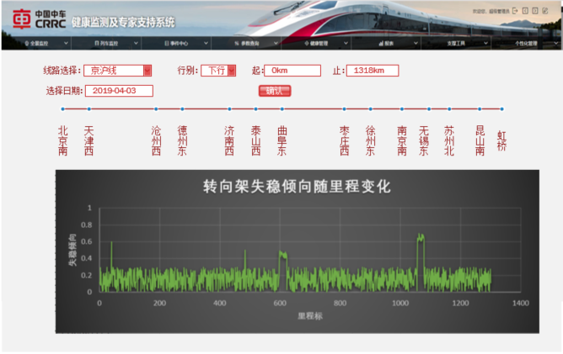
转向架失稳路段诊断模型

Slide 28
5.3 压中断与线路特征数据关联分析
构建线路原因导致的网压中断故障诊断模型
线路因素：（道岔、轨道、将触网高度等导致的）弓网分离、网压频率异常、网压超过32KV、网压过高、网压过低
车辆因素：网压传感器异常、生弓高度不够、模拟采样板异样
网压中断故障数据
工务数据
供电数据
电务数据
线路定位基础数据
多维度数据融合
线路数据数值化
线路原因导致的
网压中断故障诊断
发生网压中断的
高可疑位置

Slide 29
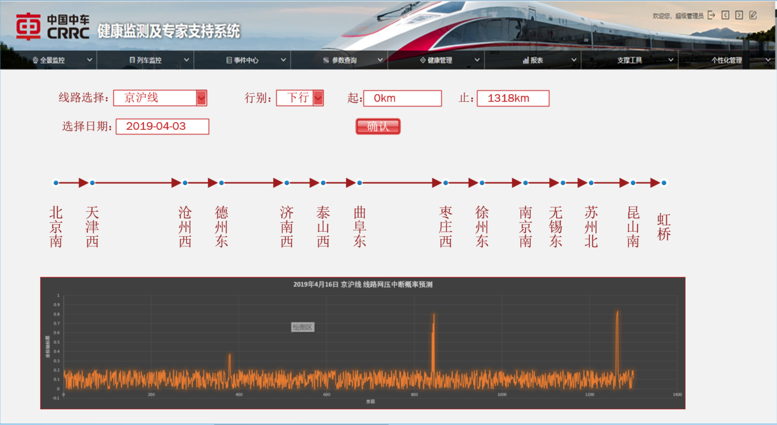
5.3 接触网网压中断故障位置诊断模型：输出界面

Slide 30
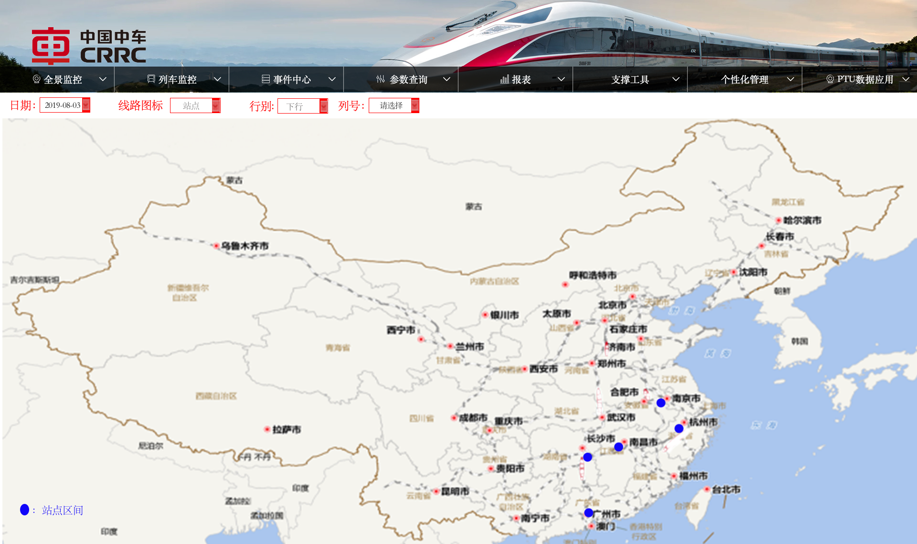
6.1 重点线路监控-线路区间内多车辆监控
（1）确定线路区间。方法：通过地图缩放或点选线路图标和行别方式确定线路区间；图标包括：站点、道岔、过分相、隧道、桥梁等。

Slide 31
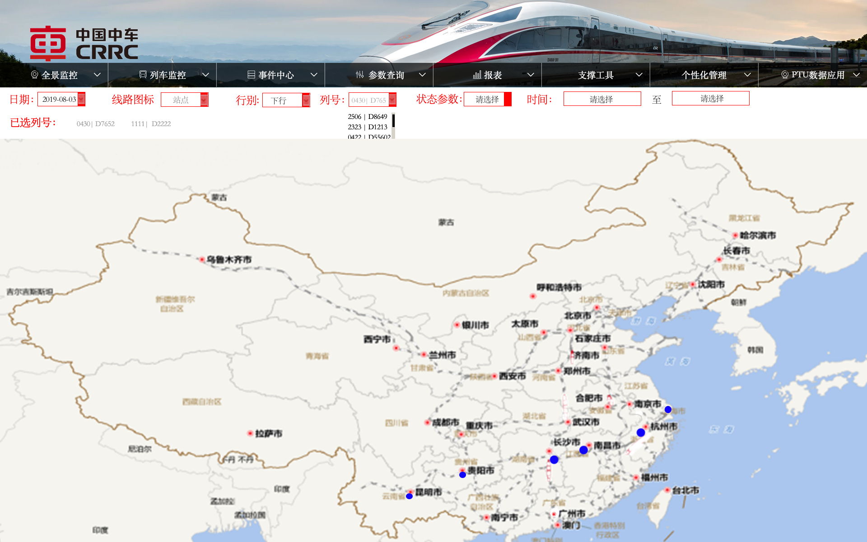
6.1 重点线路监控-线路特征选择图形化
（2）确定列车号。通过点选地图中图标区间内列车号或点选列号下拉框，进行列号选择；

Slide 32
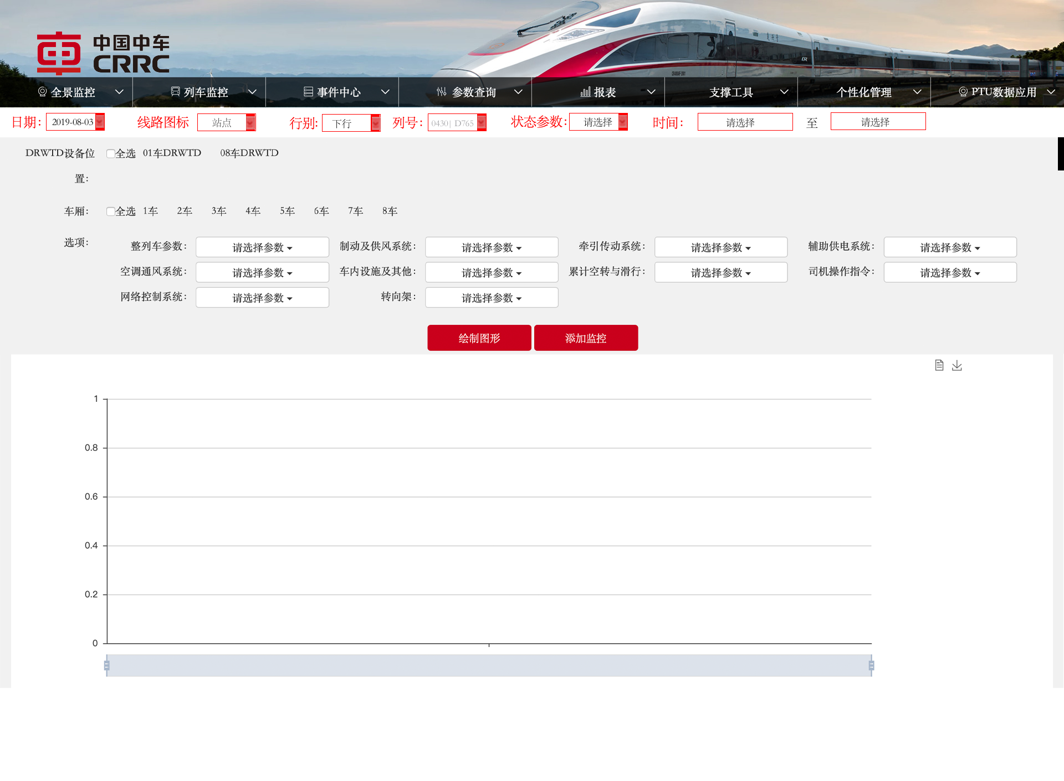
6.1 重点线路监控-线路区间内多车辆监控
（3）确定参数列表；

Slide 33
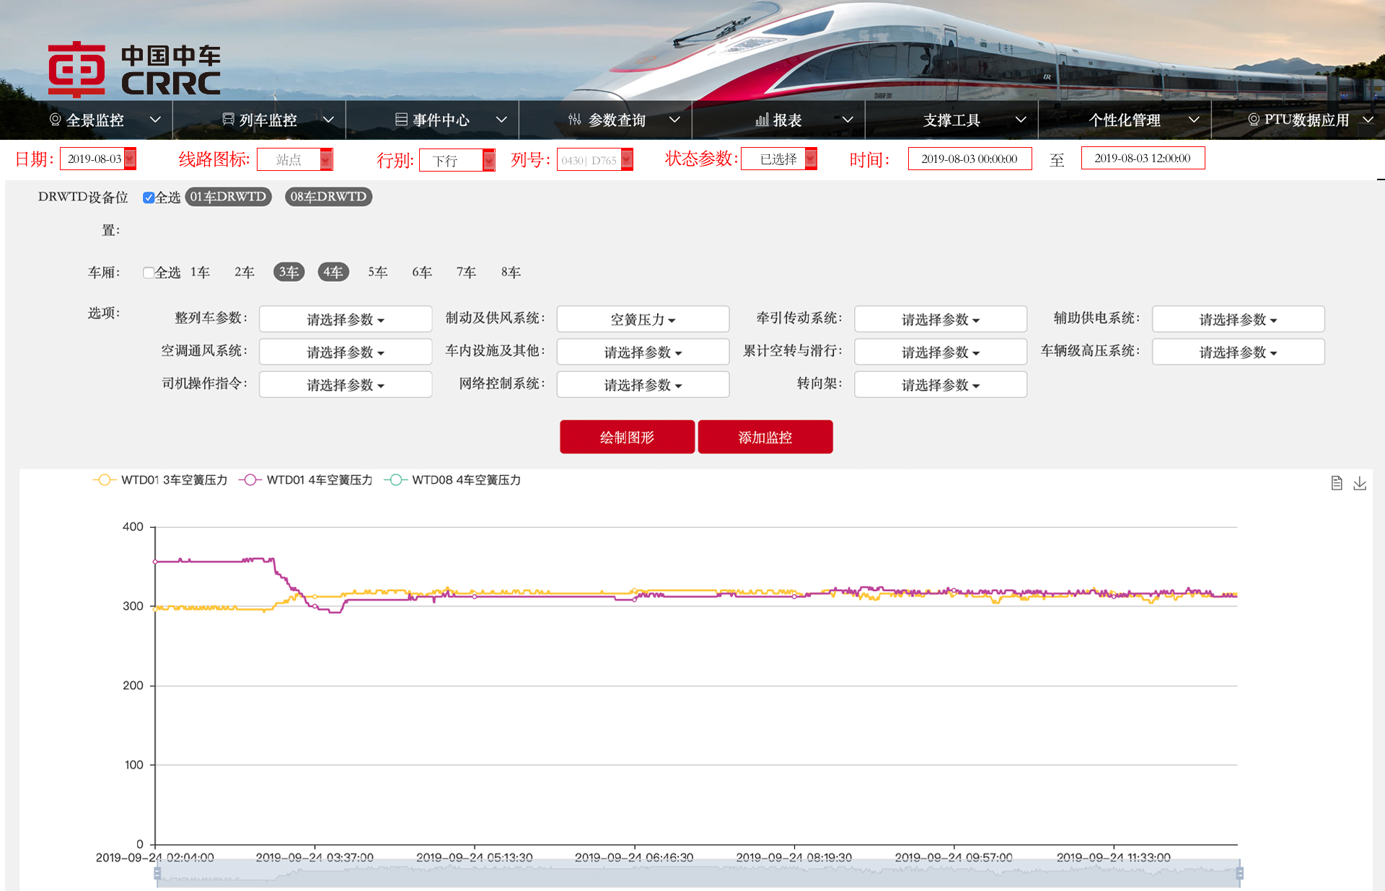
6.1 重点线路监控-线路区间内多车辆监控
（4）大地图显示线路特征，图表部分可单页面显示，以便图形化查询线路上各类特征图标。

Slide 34
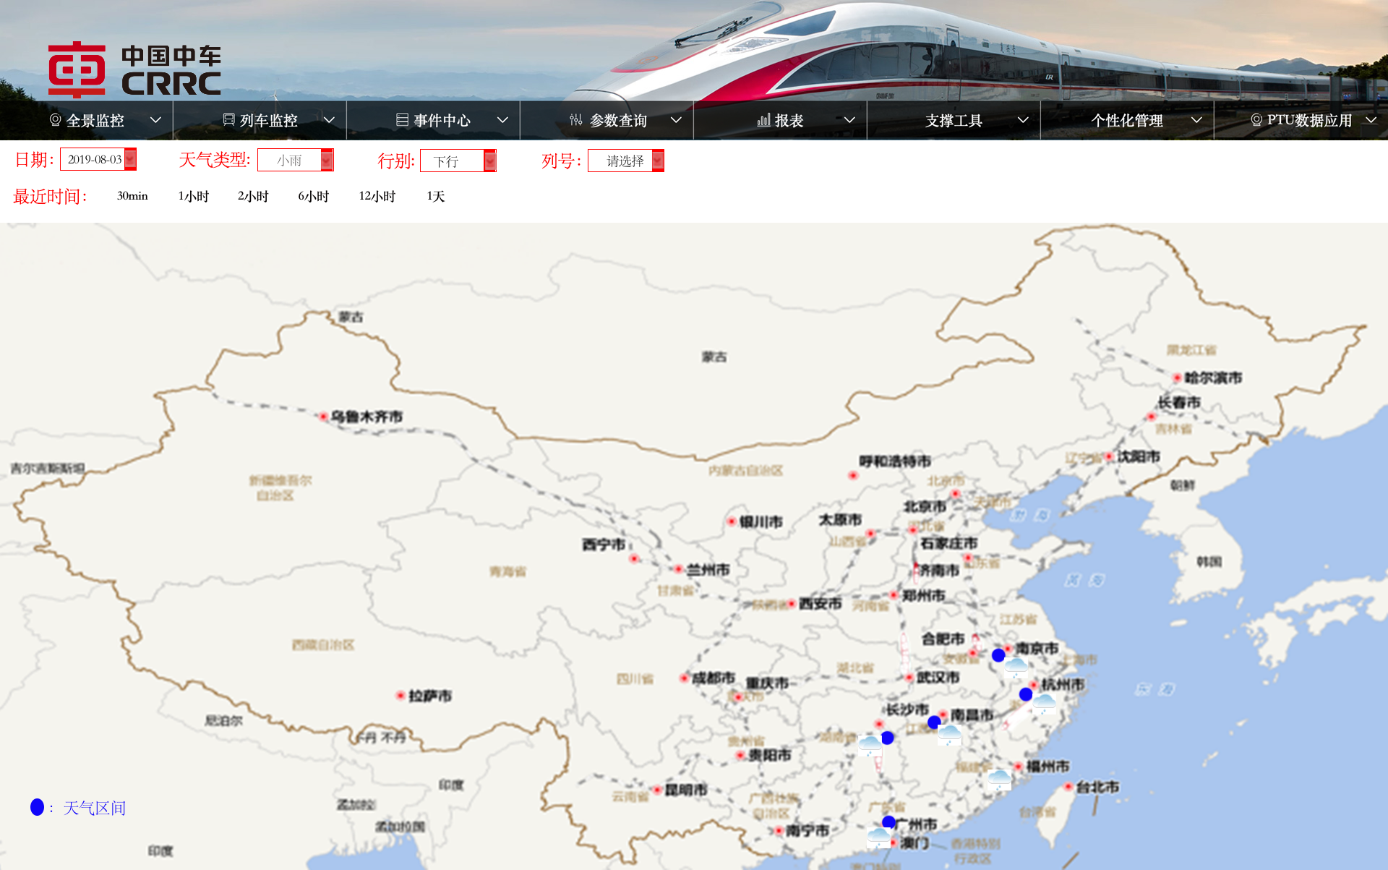
6.2 重点线路监控-天气区间内多车辆监控
（1）输入日期、天气类型和行别，确定天气区间；同类天气多线路，通过地图缩放进行线路确定。
最近时间：选择当日正常显示；若选择历史时间此处呈现灰色不可点选，历史时间默认为一日内出现的天气状况即显示。

Slide 35
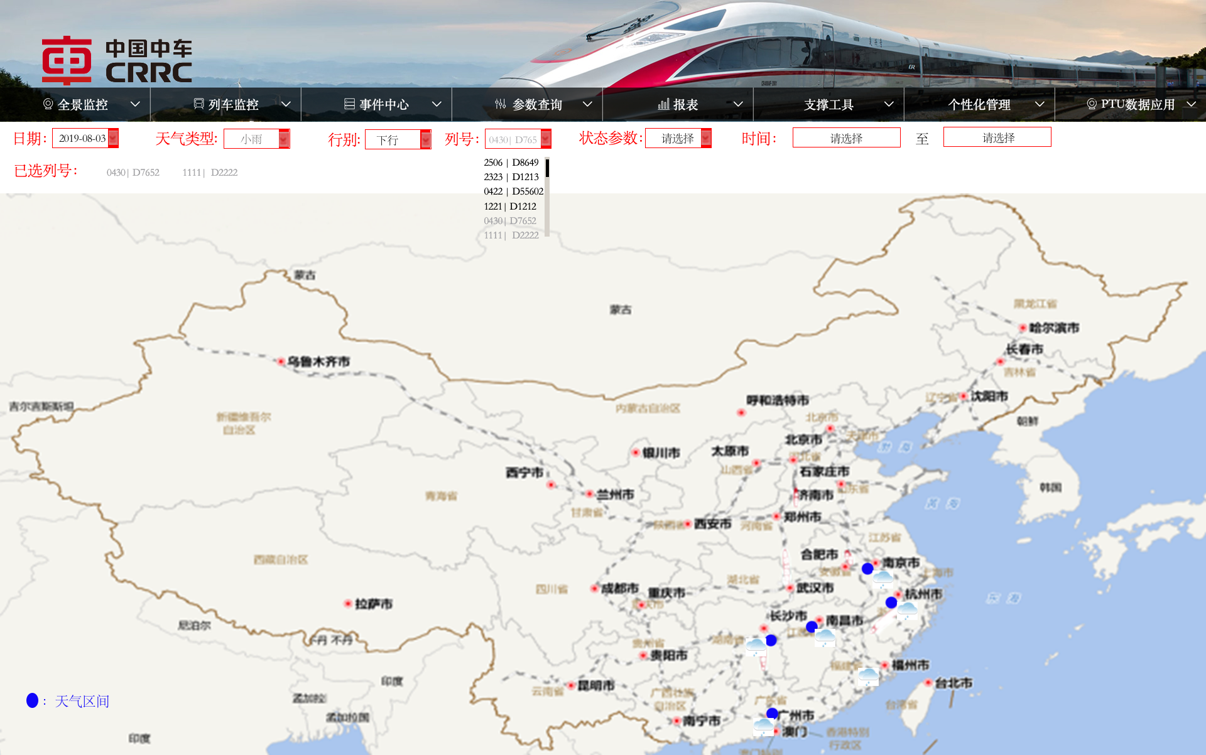
6.2 重点线路监控-天气区间内多车辆监控
（2）选择列号；通过点选地图中图标区间内列车号或点选列号下拉框，进行列号选择；

Slide 36

6.2 重点线路监控-天气区间内多车辆监控
（3）选择状态参数及时间区段；

Slide 37
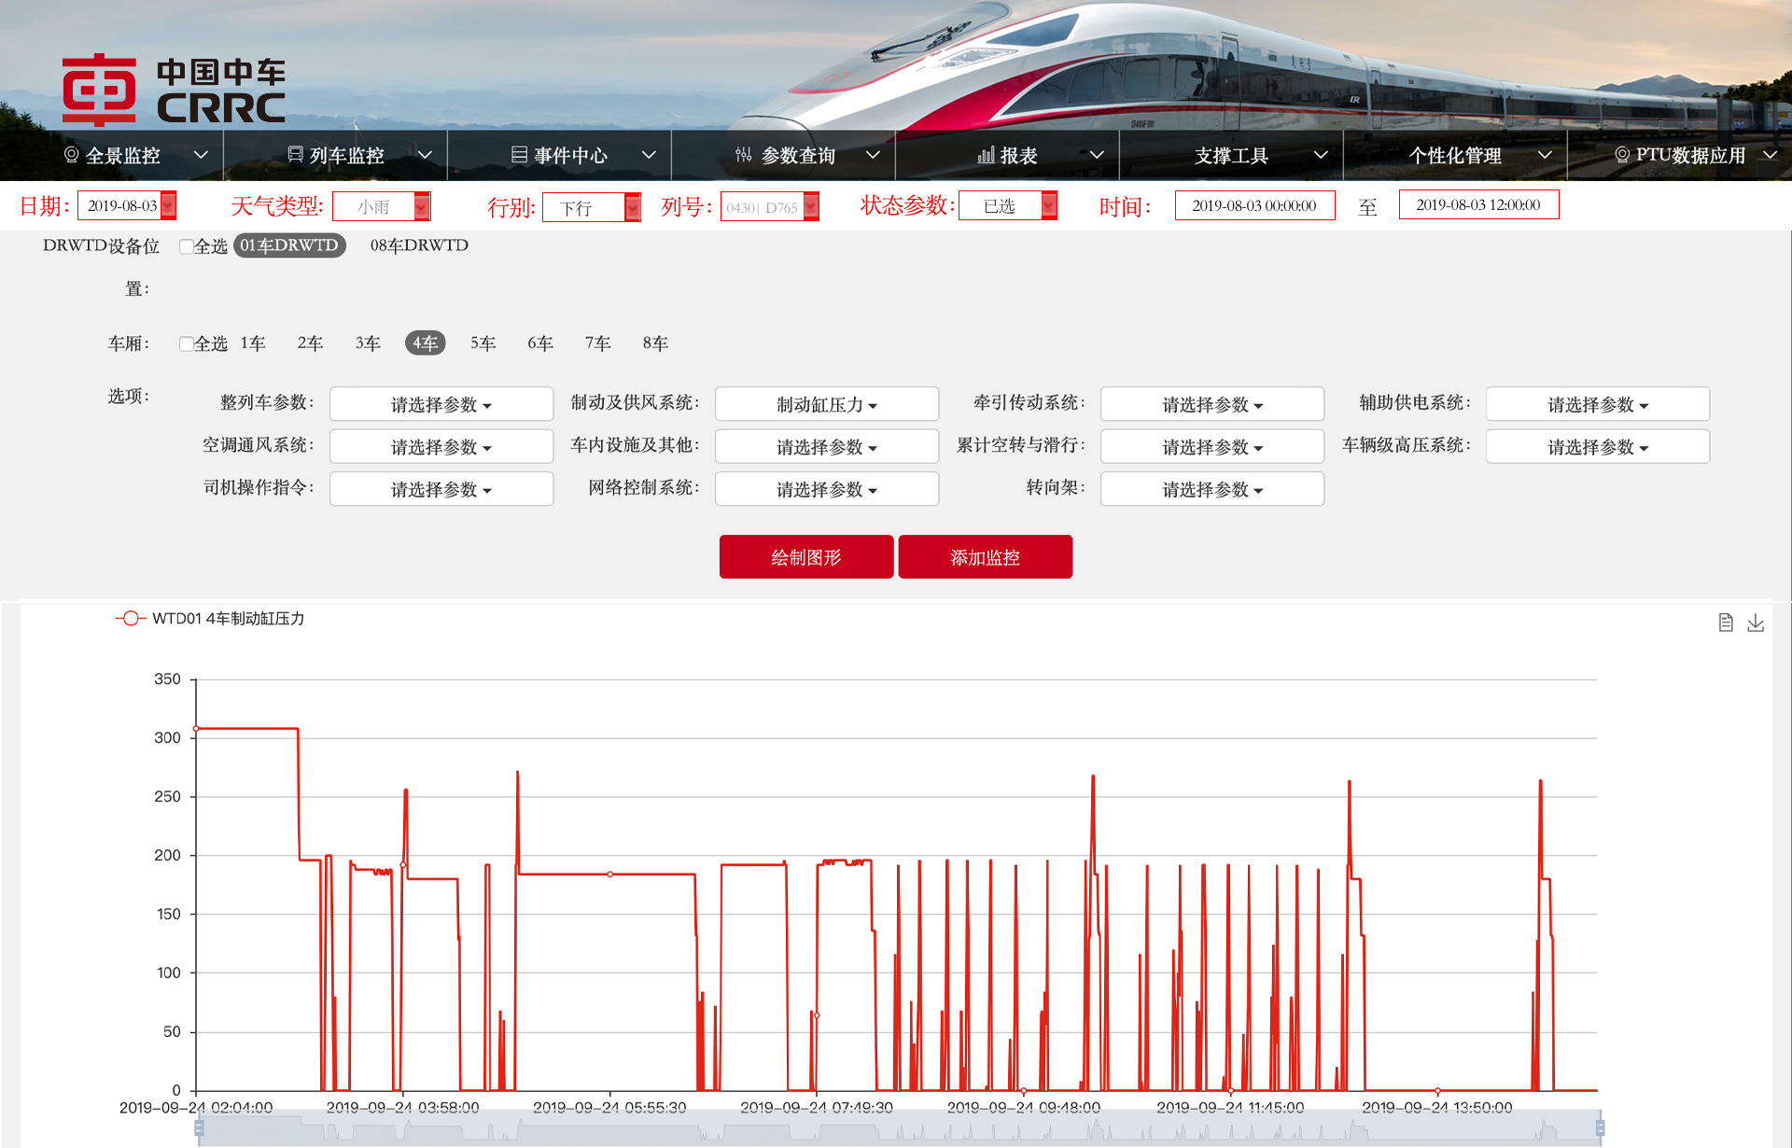
6.2 重点线路监控-天气区间内多车辆监控
（4）点选绘制图形，完成图形绘制。图表部分可单页面显示，大地图显示线路特征。

Slide 38
感谢观看！

